Slide 1
БЕРЕЖЛИВОЕ
ОБРАЗОВАНИЕ

Slide 2
ОПТИМИЗАЦИЯ ПРОЦЕССА ТЕСТИРОВАНИЯ ТЕОРЕТИЧЕСКИХ ЗНАНИЙ УЧАЩИХСЯ ОБЪЕДИНЕНИЯ "СПОРТИВНАЯ БОРЬБА» (ДИСЦИПЛИНА ГРЕКО-РИМСКАЯ БРЬБА) МАУ ДО «ДЕТСКО-ЮНОШЕСКАЯ СПОРТИВНАЯ ШКОЛА № 5»

Slide 3
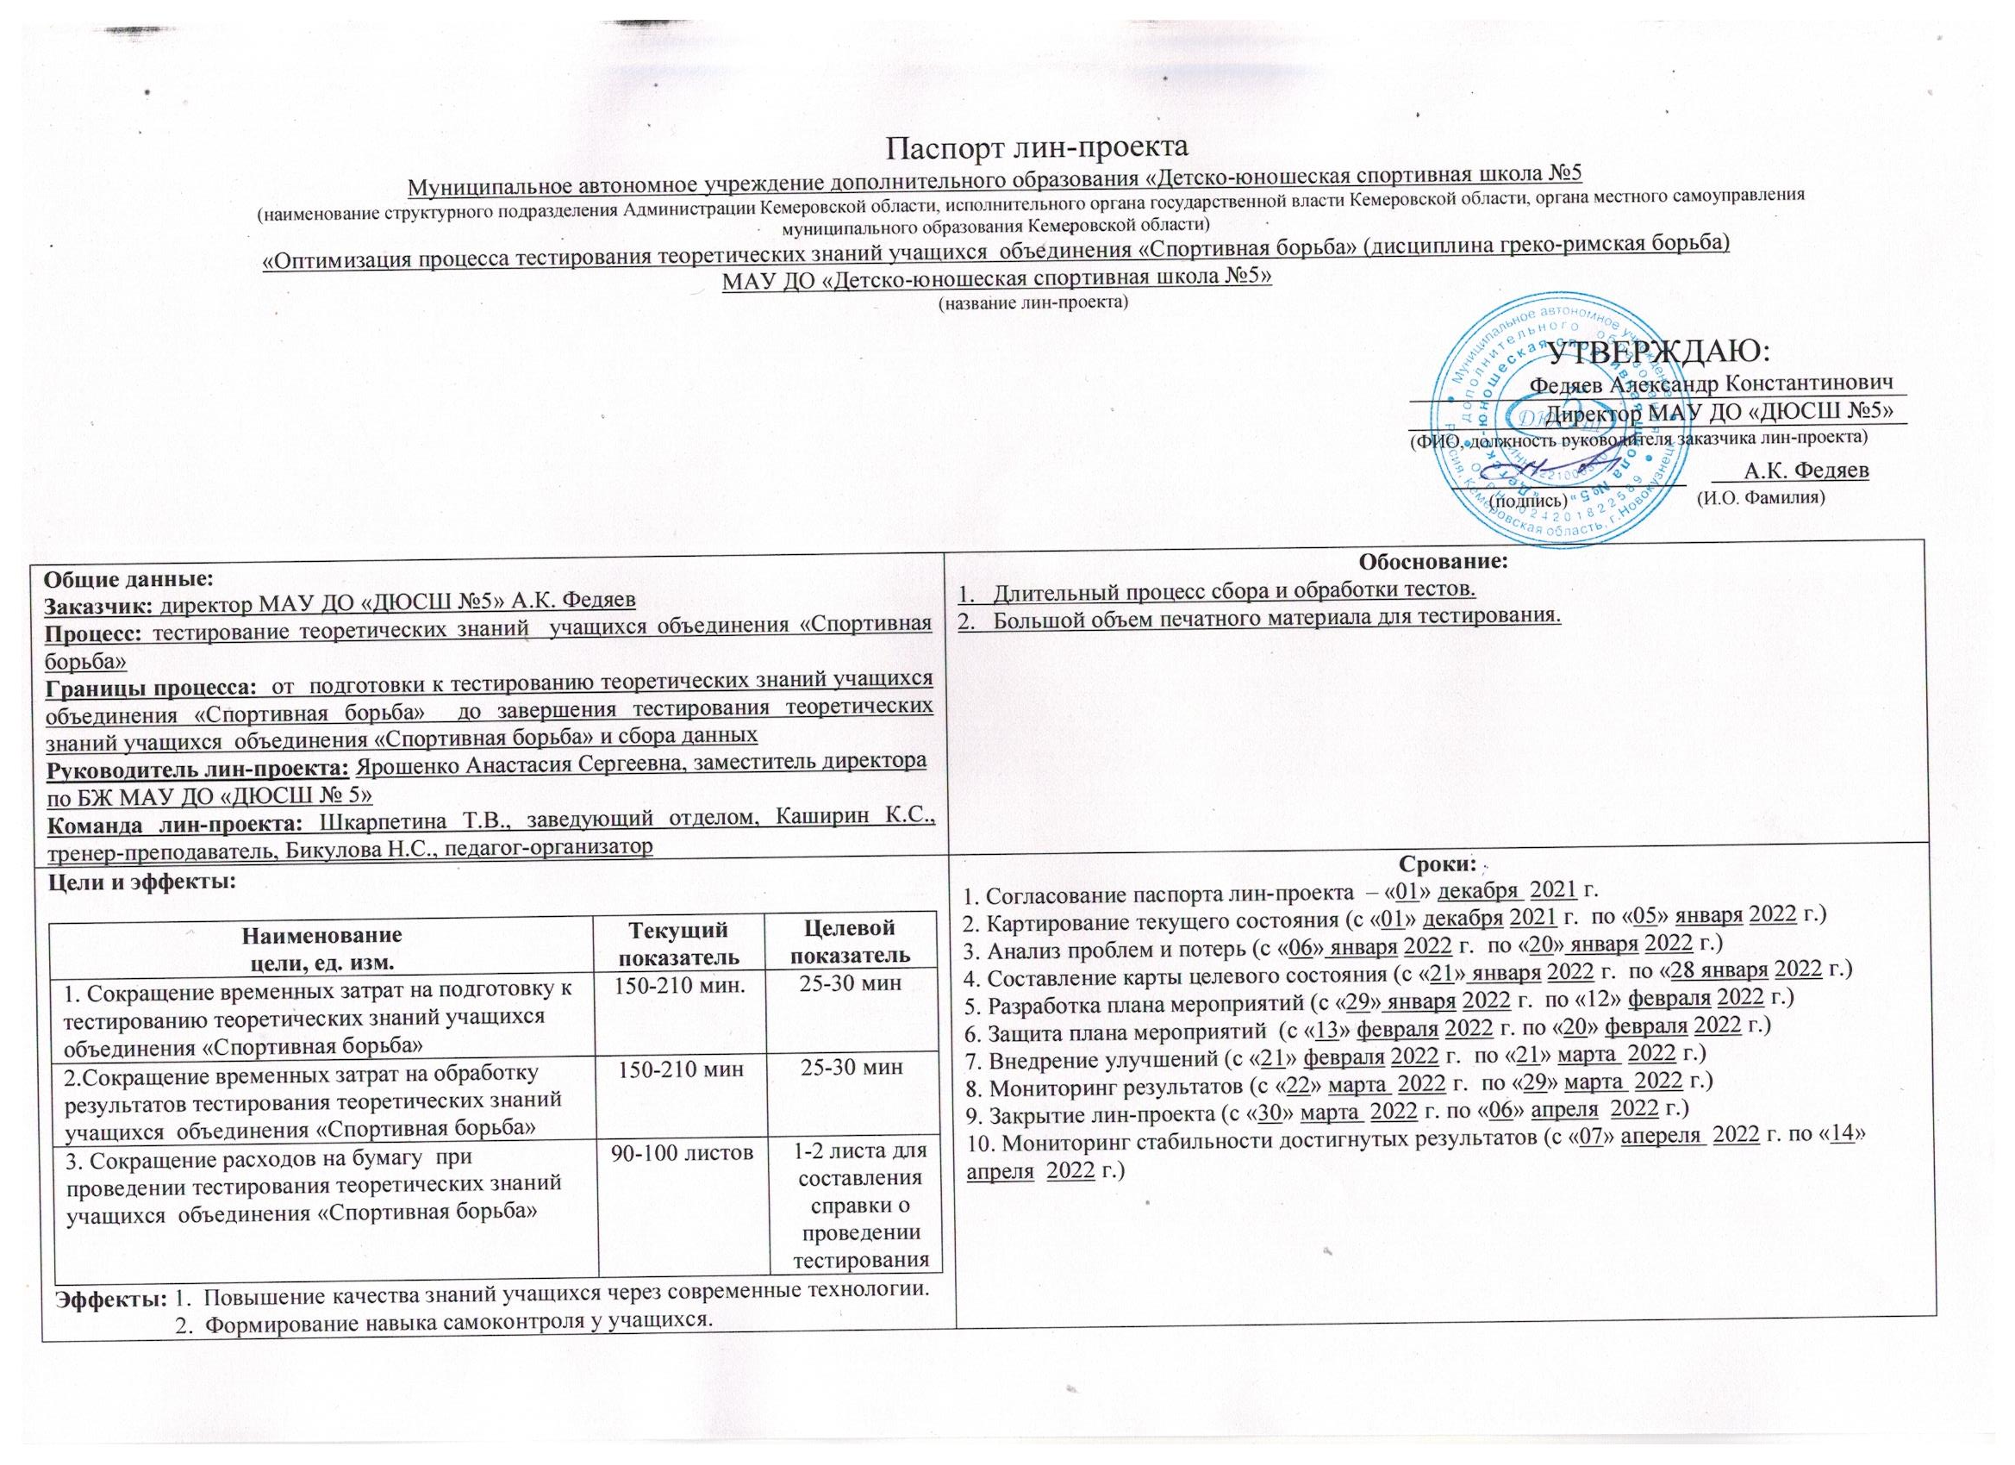

Slide 4
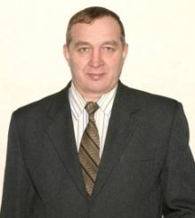
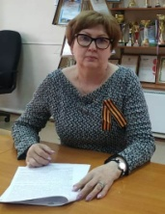
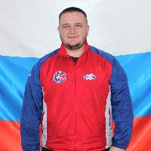
Команда проекта
Федяев Александр Константинович ,
директор МАУ ДО «ДЮСШ №5»,
заказчик проекта
Ярошенко Анастасия Сергеевна, заместитель директора по БЖ,
руководитель лин-проекта
Шкарпетина Татьяна Викторовна, заведующий отделом
Бикулова Наталья Сергеевна,
педагог-организатор
Каширин Константин Сергеевич, тренер-преподаватель

Slide 5
Карта текущего состояния процесса с 01 января 2022 года по 05 декабря 2022 года
ШАГ 1
ШАГ 2
ШАГ 3
ШАГ 4
ВХОД
Педагог-организатор
Передача бланков тренерам-преподавателям для выполнения заданий учащимися
5-10 мин
Тренер-преподаватель
Раздача бланков учащимся для выполнения заданий
5-10 мин
Заведующий отделом
Подготовка бланка теста
25 мин.
Заведующий отделом
Распечатывание бланка тестовых заданий
10 – 20 мин.
1
1
3
3
3
1
1
ШАГ 5
ШАГ 7
ШАГ 8
ШАГ 6
Заместитель директора по УВР
Подсчёт результатов мониторинга по школе
25 - 30 мин.
Заместитель директора
Составление сводного отчёта по школе
5 - 15 мин.
ВЫХОД
Учащиеся
Выполнение заданий тестов
50 – 70 мин.
Тренеры-преподаватели
Подсчёт результатов мониторинга и составление итогового отчета по группе и передача итогов зам. директора
25 - 30 мин.
2
2
Условные обозначения:
1
Длительный процесс подготовки к тестированию
Большие затраты времени на мониторинг и анализ данных тестирования теоретических знаний учащихся
Большой объем расходования бумаги
ВПП (время протекания процесса) –
2,5 часов (150 мин) – 3,5 часов (210 мин.)
Расходование бумаги 90-100 листов
2
3

Slide 6
Анализ проблем с 06 января 2022 по 20 января 2022 года
Проблема | Коренная причина | Способ решения
Длительный процесс подготовки к тестированию | Затраты времени на подготовку, распечатку и раздачу бланков учащимся, т.к. часть учащихся занимаются в МБОУ «СОШ №2», по адресу ул. Филиппова 10 | Переход на электронный документооборот с применением бесплатных платформ и сервисов, позволяющих без затрат на печать и доставку результатов тестирования, в режиме реального времени посредством доступа в интернет заполнять отчеты и документы по выполнению тестовых заданий по теоретической подготовке учащихся. Внедрение электронной формы отчетности по теоретической подготовке учащихся.
Большие затраты времени на мониторинг и анализ данных тестирования теоретических знаний учащихся. | Ручной подсчет результатов анкетирования
Повышенный расход материалов: тонера, бумаги, времени на походы в кабинеты с принтерами | Объемный документооборот в бумажном формате, отсутствие оборудования и расходных материалов для печати на рабочем месте тренера-преподавателя.

Slide 7
Метод " 5 ПОЧЕМУ?"

Slide 8
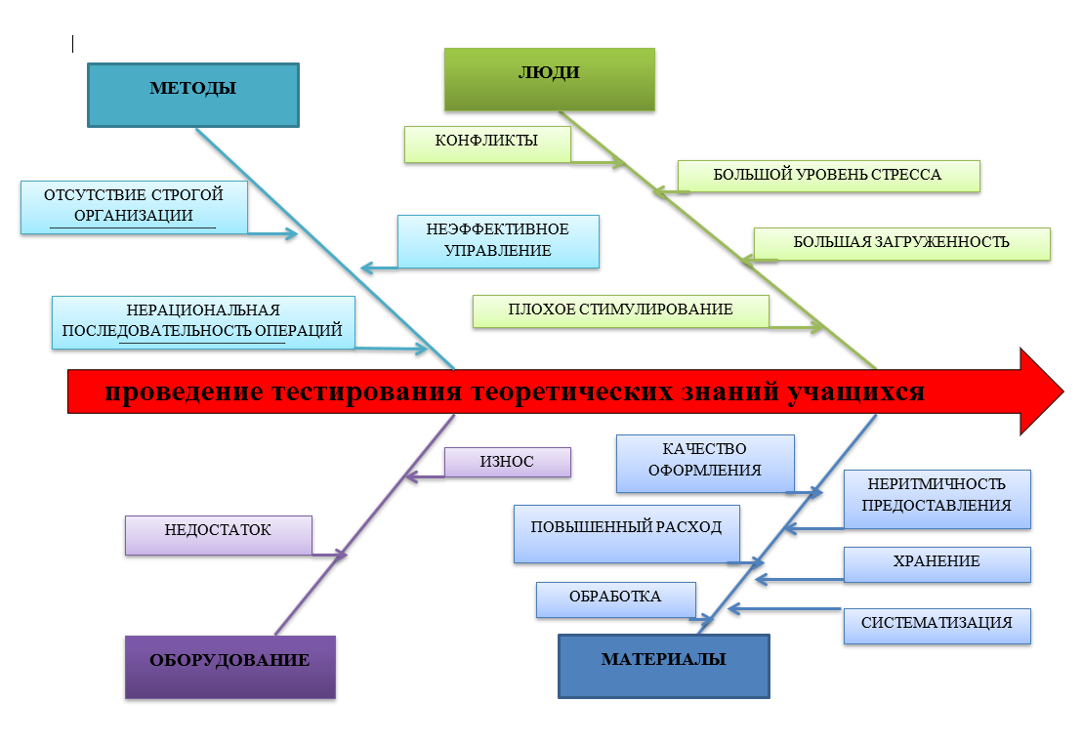
Диаграмма Исикава

Slide 9
Пирамида проблем
1
Длительный процесс подготовки к тестированию теоретических знаний
2
Федеральный уровень
Ручной подсчет результатов тестирования
Не выявлено
3
Региональный уровень
Большой объем расходования бумаги при проведении тестирования
Не выявлено
2
3
Уровень организации
1

Slide 10
Карта целевого состояния процесса
ШАГ 1
ШАГ 2
ШАГ 3
ШАГ 4
Заведующий отделом
Подготовка бланка теста в онлайн сервисе – Гугл таблице
10 мин.
Заведующий отделом
Сообщение тренерам- преподавателям о тестировании
3 мин.
Тренеры-преподаватели
Сообщение о тестировании учащимся
2 мин.
Учащиеся
Выполнение тестовых заданий онлайн сервисе – Гугл таблице
10 – 13 мин.
ВХОД
1
ШАГ 5
ВПП (время протекания процесса) – 25 мин - (30 мин.)
Экономия времени 2,08 - 3 часа
Расходование бумаги 1-2 листа , экономия 89-98 листов
Заведующий отделом
Распечатка сводной таблицы результатов в онлайн сервисе – Гугл таблице
2 мин.
ВЫХОД
ПРЕДЛОЖЕНИЯ ПО УЛУЧШЕНИЮ :
1. Выполнение тестовых заданий учащимися по теоретической подготовке в онлайн – сервисе Гугл таблицы;
2. Обучение тренеров-преподавателей основам работы в Гугл таблицах;
3. Оформить чек-лист по созданию теста теоретических знаний в Гугл таблице.
Условные обозначения:1
Отсутствие интернета у учащихся

Slide 11
План мероприятий по устранению проблем
№ п/п | название проблемы | коренные причины | мероприятие | предполагаемый эффект
1 | Длительный процесс подготовки к тестированию теоретических знаний учащихся объединения «Спортивная борьба» | Задействовано большое количество людей , учащиеся занимаются на базе разных учреждений (г. Новокузнецк: ул. Народная 31а, ул. Филиппова 10) | Создание тестов с помощью Онлайн сервиса Гугл таблицы | Сокращение времени на подготовку к тестированию теоретических знаний учащихся объединения «Спортивная борьба» 25-30 минут
2 | Ручной подсчёт результатов тестирования | Отсутствие электронного подсчёта результатов тестирования | Автоматический подсчет результатов в Гугл таблице для анализа сводной таблицы | Сокращение времени на анализ и обработку тестов 25-30 минут
3 | Большой объем расходования бумаги при проведении тестирования | Расход бумаги и затраты на печать | 1.Создание и отработка алгоритма тестирования с использованием Гугл таблицы 2. Актуализация данных портфолио учащихся | Сокращение расходов на бумагу 1-2 листа для составления справки о проведении тестирования

Slide 12
Достигнутые результаты
Наименование цели (ед.изм) | Текущий показатель | Целевой показатель | Полученный результат, эффект
1. Сокращение временных затрат на подготовку к тестированию теоретических знаний учащихся объединения «Спортивная борьба» 2.Сокращение временных затрат на обработку результатов тестирования теоретических знаний учащихся объединения «Спортивная борьба» 3.Сокращение расходов на бумагу при проведении тестирования теоретических знаний учащихся объединения «Спортивная борьба» | 150-210 мин 150-210 мин 90-100 листов | Сокращение времени протекания процесса в 6 раз; 1-2 листа для составления справки о проведении тестирования | 1. Повышение качества знаний учащихся через современные технологии; 2.Формирование навыка самоконтроля 3. Экономия бумаги

Slide 13
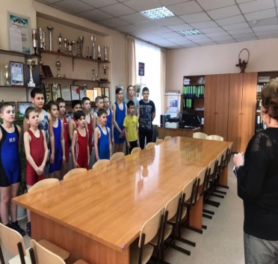
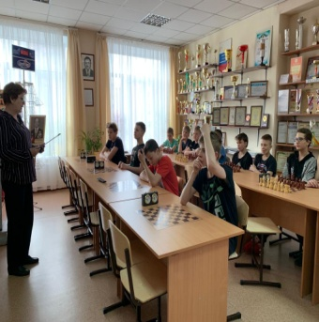
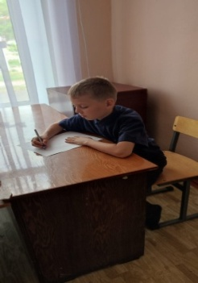
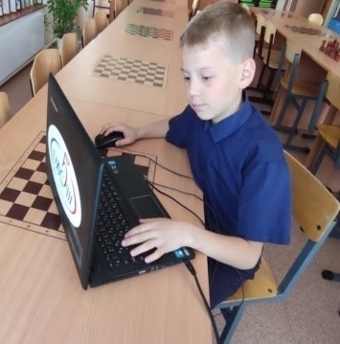
Визуализация «Было» – «Стало»
БЫЛО | СТАЛО
Подготовка бланка тест Т_{мин} - 25 мин., | Т_{мин} -10 мин.
Распечатывание бланка тестовых заданий Т_{мин} -10 мин., Т_{мах} – 20 мин. | 0
Раздача бланка тренерам-преподавателям для выполнения заданий учащимися Т_{мин} -5 мин., Т_{мах} – 10 мин. | Сообщение тренерам- преподавателям о тестировании Т_{мин} -3 мин.
Раздача бланка тестовых заданий тренерами-преподавателями учащимся . Т_{мин} -5 мин., Т_{мах} – 10 мин. | Сообщение о тестировании учащимся Т_{мин} -2 мин.
Выполнение тестовых заданий учащимися Т_{мин} 50 мин., Т_{мах} – 70 мин. | Т_{мин} -10 мин. Т_{мах} – 13 мин.
Тренеры -преподаватели: подсчёт результатов мониторинга и составление итогового отчета по группе и передача итогов зам. директора Т_{мин} 25 мин., Т_{мах} – 30 мин. | 0
Подсчёт результатов мониторинга по школе Т_{мин} 25 мин., Т_{мах} – 30 мин. | Распечатка сводной таблицы Т_{мин} -2 мин.
Составление сводного отчёта по школе Т_{мин} -5 мин., Т_{мах} – 15 мин

Slide 14
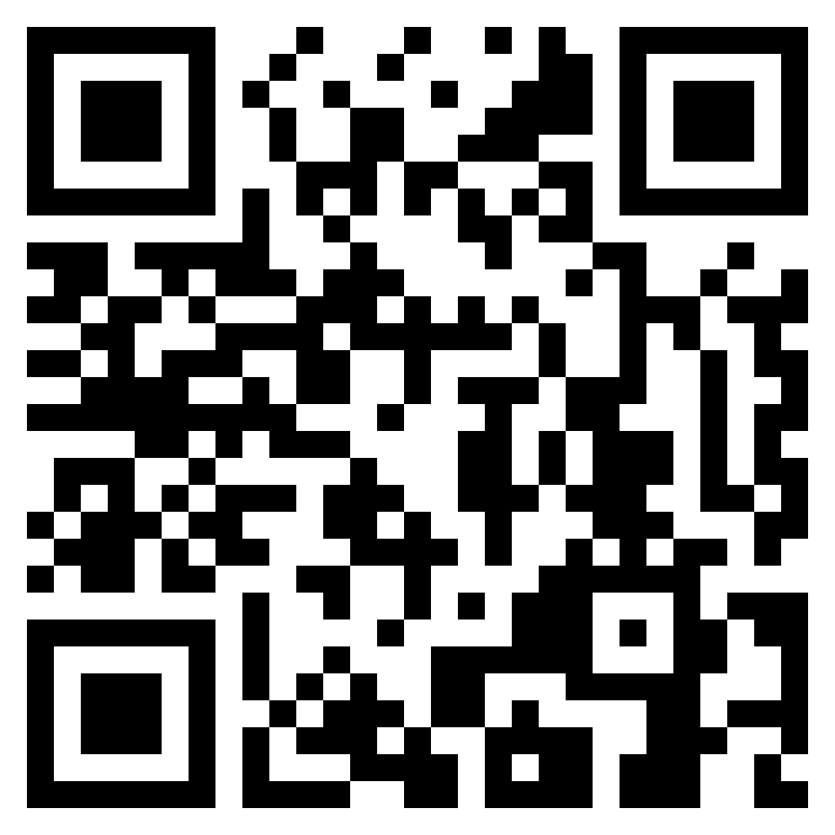
Тестовые задания по теоретической подготовке учащихся объединения "Спортивная борьба"

Slide 15
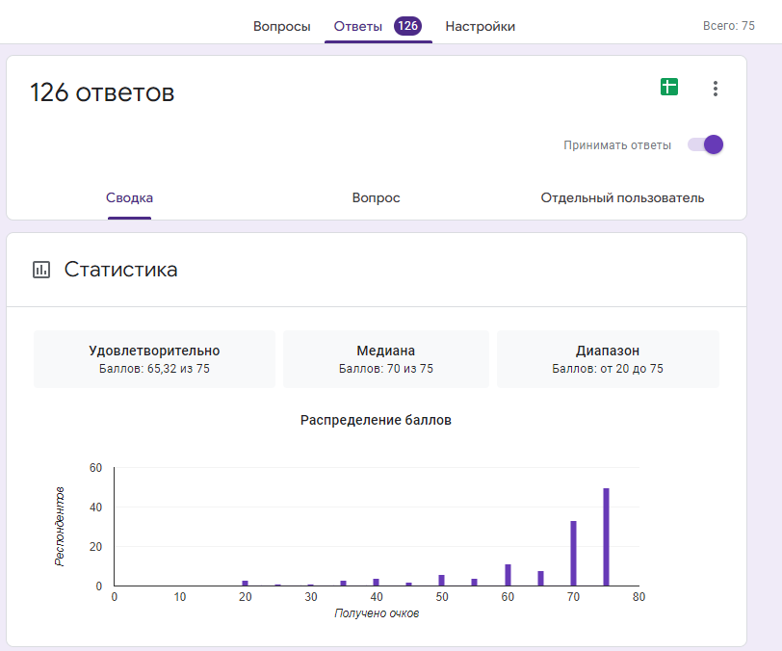
Анализ тестовых ответов по теоретической подготовке

Slide 16
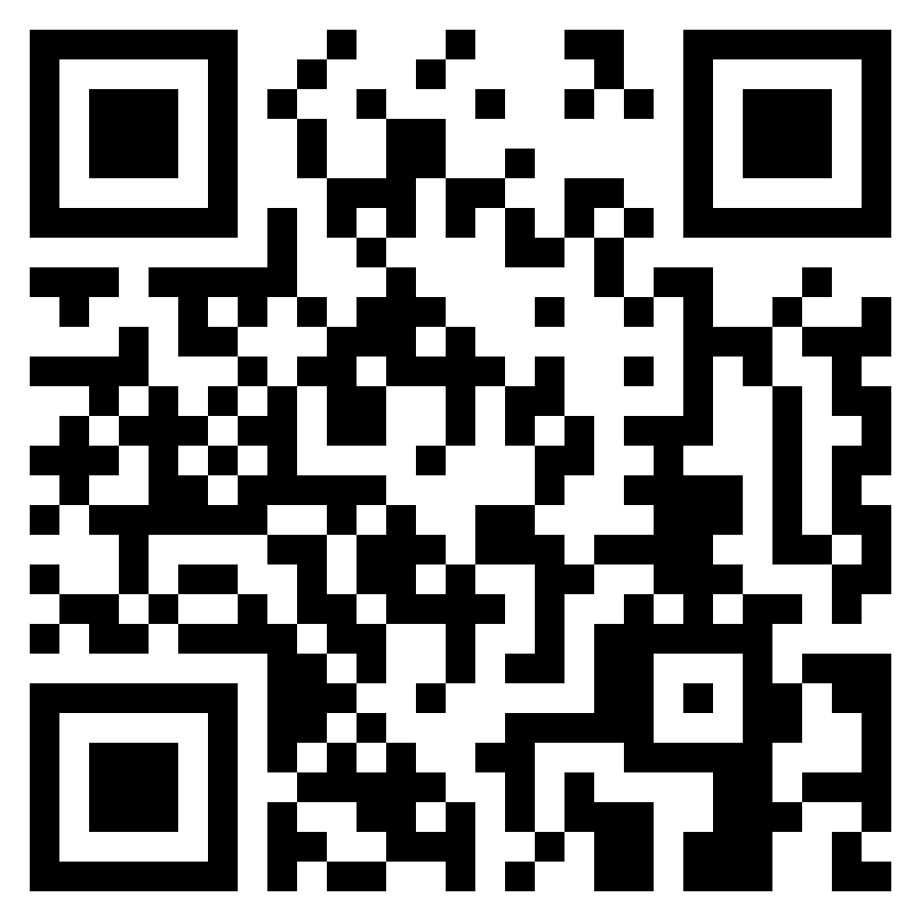
Мониторинг удовлетворенности внедрения электронного тестирования по теоретической подготовке

Slide 17
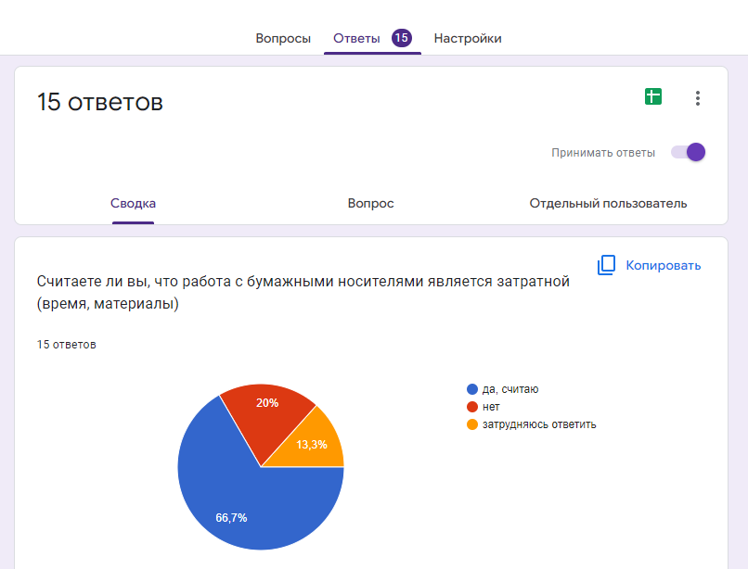
Результаты мониторинга удовлетворенности электронного тестирования по теоретической подготовке

Slide 18
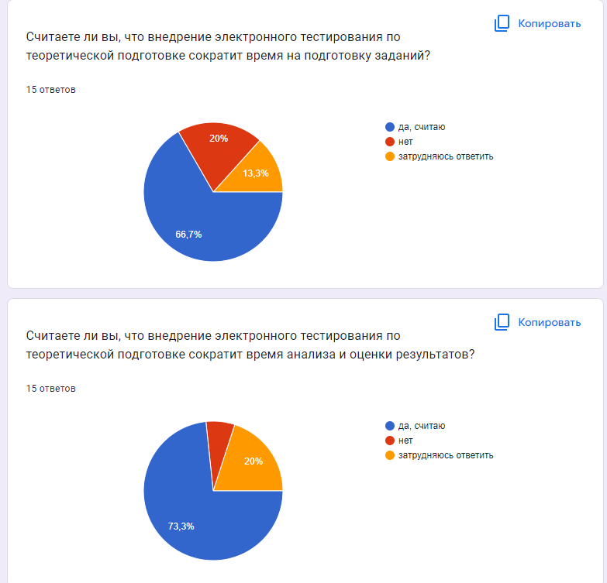

Slide 19
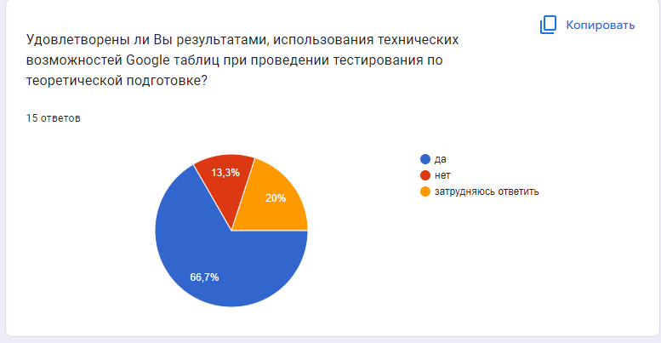

Slide 20
